Slide 1
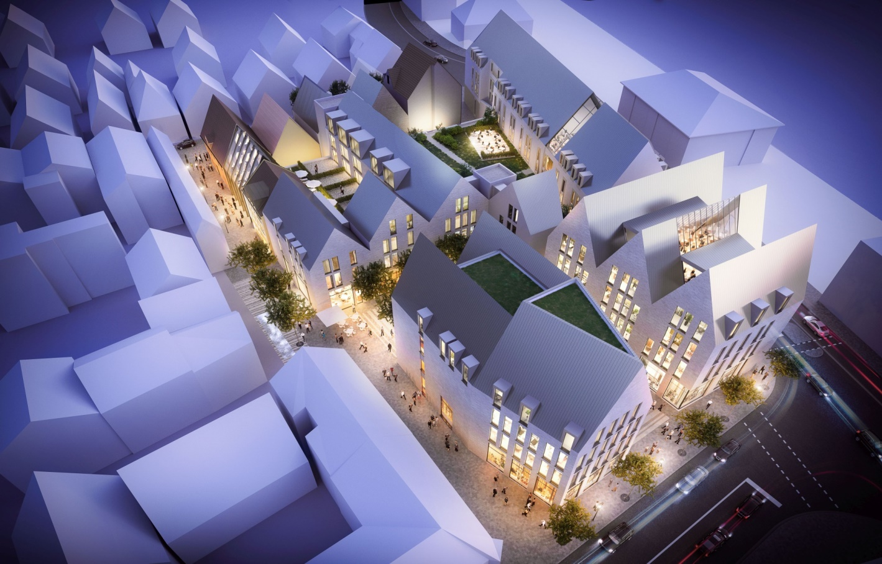
Stadtplanungsamt
TOP 6
Städtebauliche Neuordnung des Quartiers zwischen Maximilianstraße, Heidengasse, Kalchstraße und Bahnhofstraße (sog. „Bahnhofsareal“)
Sachstandsbericht
Trachtenheim

Slide 2
Stadtplanungsamt
Entwicklung Bahnhofsareal – Sachstandsbericht
Was bisher geschah (die wichtigsten Eckdaten):
Vorbereitungsphase 2012-14: z.B. BBE-Gutachten zu Einzelhandel
Bürgerinformation in der Stadthalle am 30.07.2014
Auslobung eines Investorenwettbewerbs
durch Stadtratsbeschluss in öffentlicher Sitzung am 06.10.2014
Mehrere Sitzungen des Auswahlgremiums, externe Moderation
Auswahl von 3 finalen Entwürfen aus ursprünglich 8 Entwürfen
Einstimmige Empfehlung des Auswahlgremiums für den Entwurf von
Ten Brinke, Regensburg, in der Sitzung am 23.01.2018
Der Stadtrat hat sich in seiner öffentlichen Sitzung am 05.02.2018 mit großer Mehrheit für den städtebaulichen Entwurf von Ten Brinke entschieden
Aufstellungsbeschluss einstimmig in der öffentlichen Sitzung des Stadtrates am 11.06.2018 für die Durchführung des vorhabenbezogenen Bebauungsplans Nr. 86 „Bahnhofsareal“
Bürgerinformation in der Stadthalle „Bürger im Dialog“ am 23.09.2018

Slide 3
Stadtplanungsamt
Entwicklung Bahnhofsareal – Sachstandsbericht
Der aktuelle Verfahrensstand:
Erarbeitung von Gutachten zu Immissionsschutz, Erschütterungen;
Detailplanung Erschließung, Anlieferung; Abstimmung Denkmalschutz
Ausarbeitung BP-Entwurf sowie Vorhaben- und Erschließungspläne
(Lageplan, Schemagrundrisse, Fassaden, Baubeschreibung)
Zahlen und Fakten: Bürgerversammlung aktuell
Investitionsvolumen ca. 45 Mio €
Flächen Einzelhandel ca. 4.500 m² ca. 4.500 m²
Flächen Büro / Dienstleistung ca. 3.200 m² ca. 1.625 m²
Flächen Wohnen ca. 2.500 m² ca. 3.750 m²
Flächen Hotel ca. 3.000 m² ca. 2.800 m²
Flächen Gastronomie ca. 250 m² ca. 320 m²
Anzahl TG-Stellplätze ca. 328 St.

Slide 4
Stadtplanungsamt
Entwicklung Bahnhofsareal – Sachstandsbericht
Verfahrensstand / die nächsten Schritte (voraussichtlich):
Billigungsbeschluss BP-Entwurf
mit Vorhaben- und Erschließungsplänen II. Senat Anfang 2019
Öffentliche Auslegung BP-Entwurf Anfang 2019
Informationsveranstaltung Anfang 2019
mit Verwaltung und Investor
Satzungsbeschluss BP Mitte 2019
Abbruch der Gebäude Herbst / Winter 2019
Archäologische Grabungen
Geplanter Baubeginn 2020
Geplante Fertigstellung 2022

Slide 5
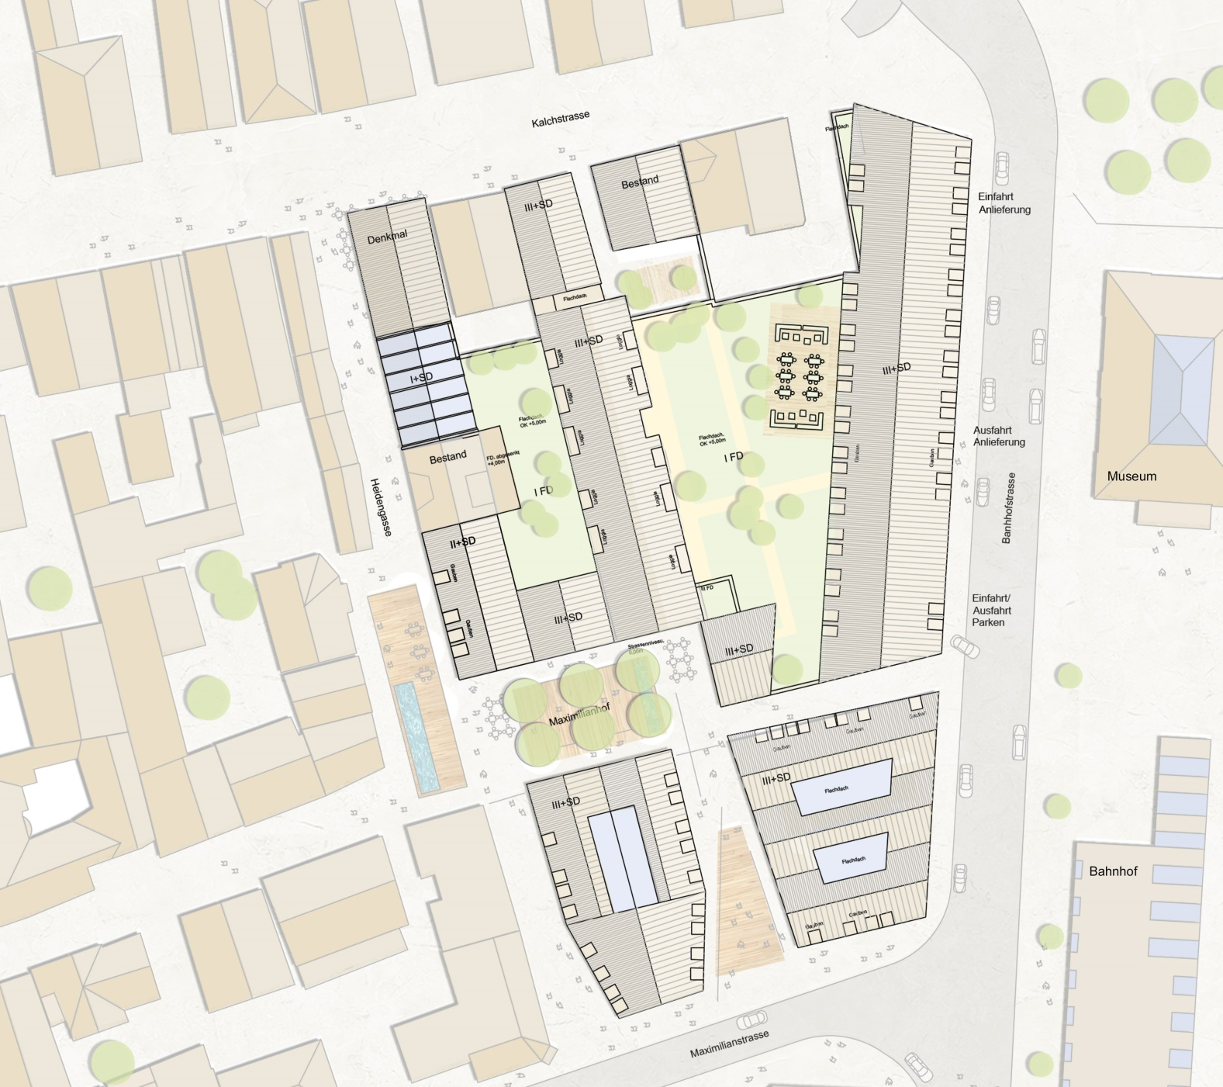
Stadtplanungsamt
Entwicklung Bahnhofsareal – Sachstandsbericht

Slide 6
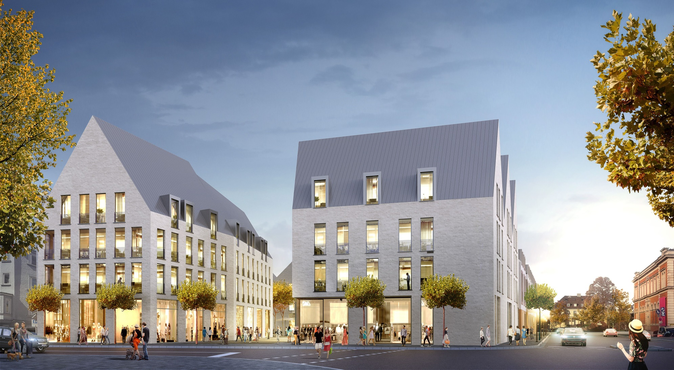
Stadtplanungsamt
Entwicklung Bahnhofsareal – Sachstandsbericht
Ecke Maximilianstraße / Bahnhofstraße

Slide 7
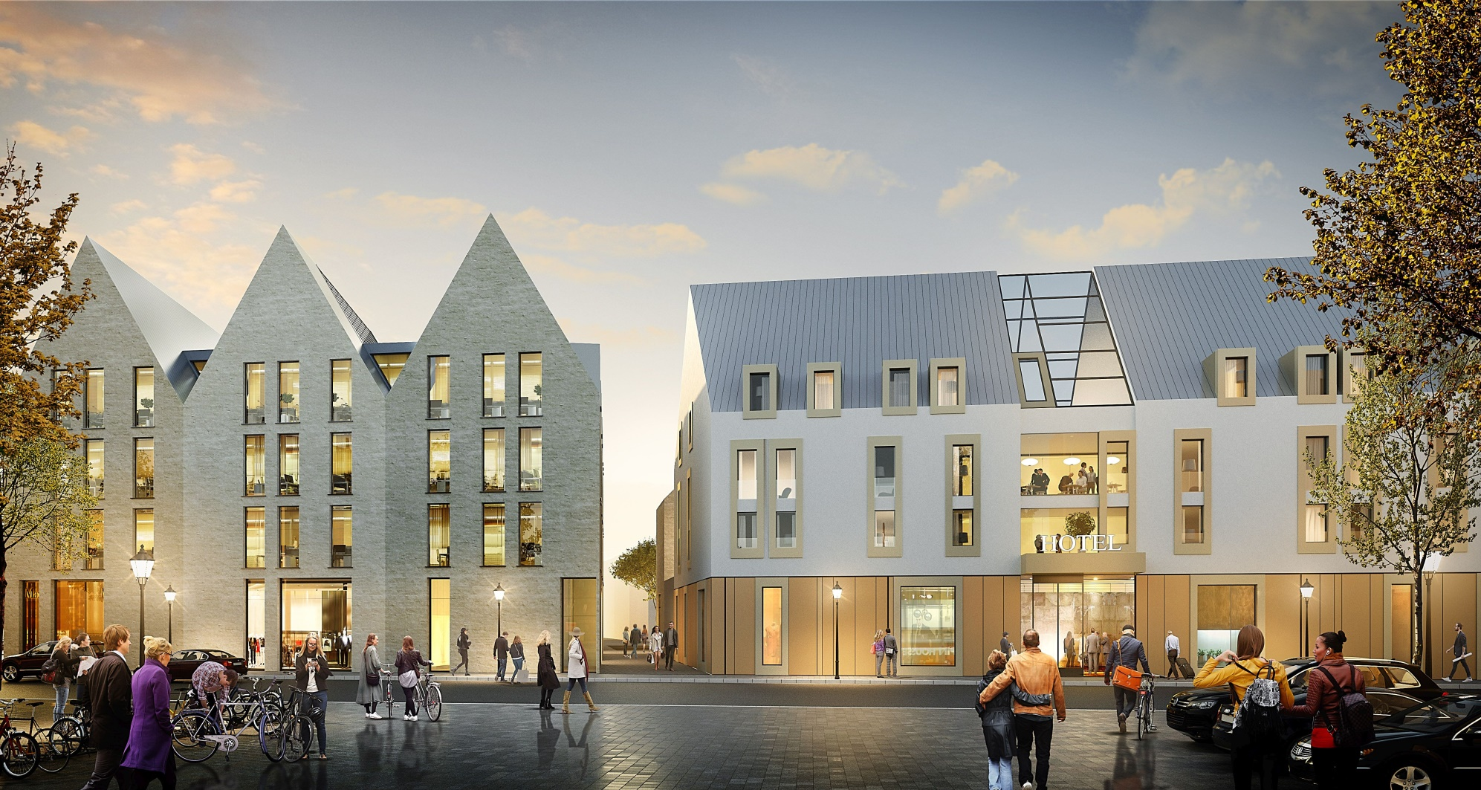
Stadtplanungsamt
Entwicklung Bahnhofsareal – Sachstandsbericht
Bahnhofstraße mit Rosengasse

Slide 8
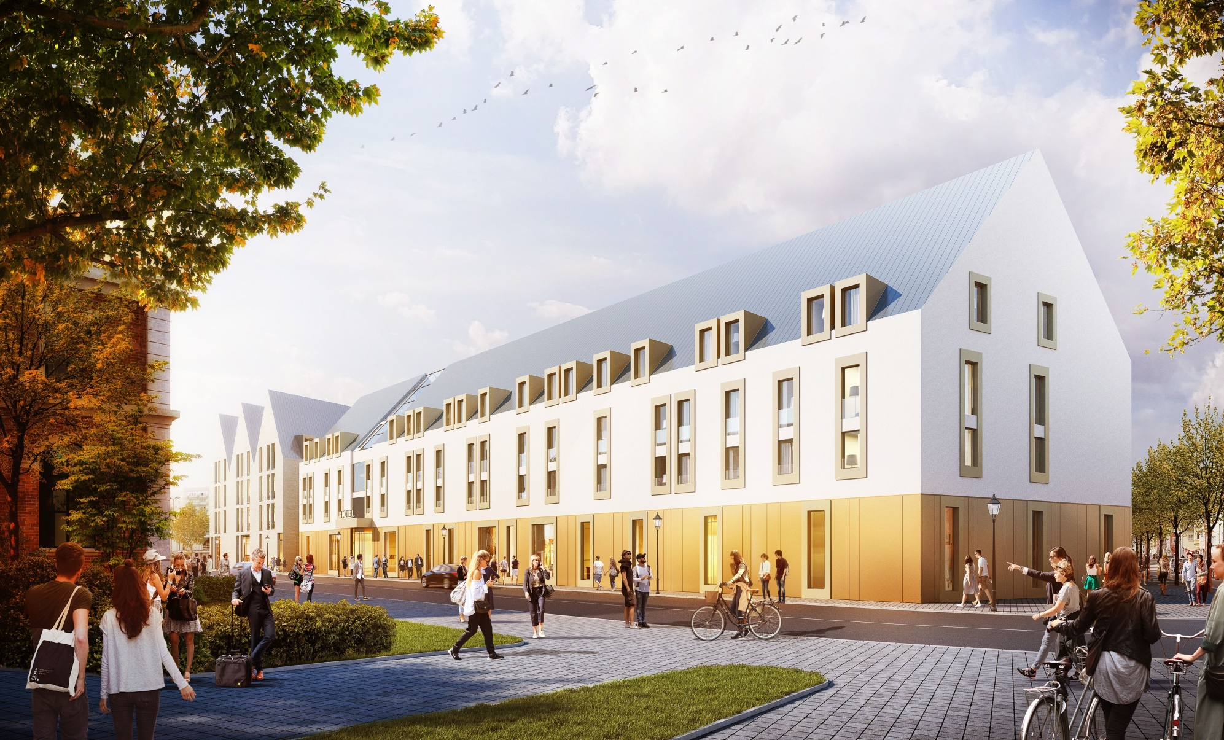
Stadtplanungsamt
Entwicklung Bahnhofsareal – Sachstandsbericht
Ecke Bahnhofstraße / Kalchstraße

Slide 9
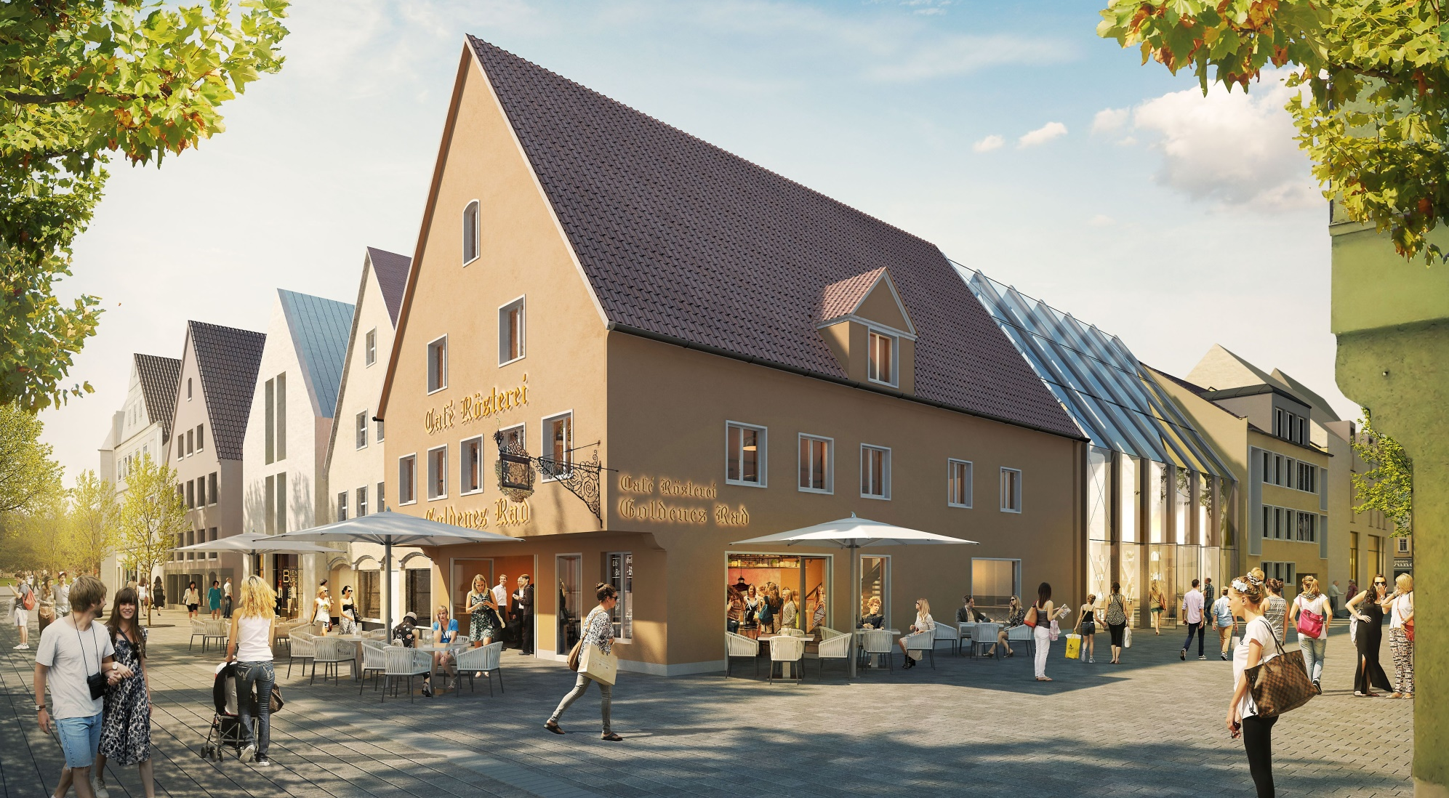
Stadtplanungsamt
Entwicklung Bahnhofsareal – Sachstandsbericht
Ecke Kalchstraße / Heidengasse

Slide 10
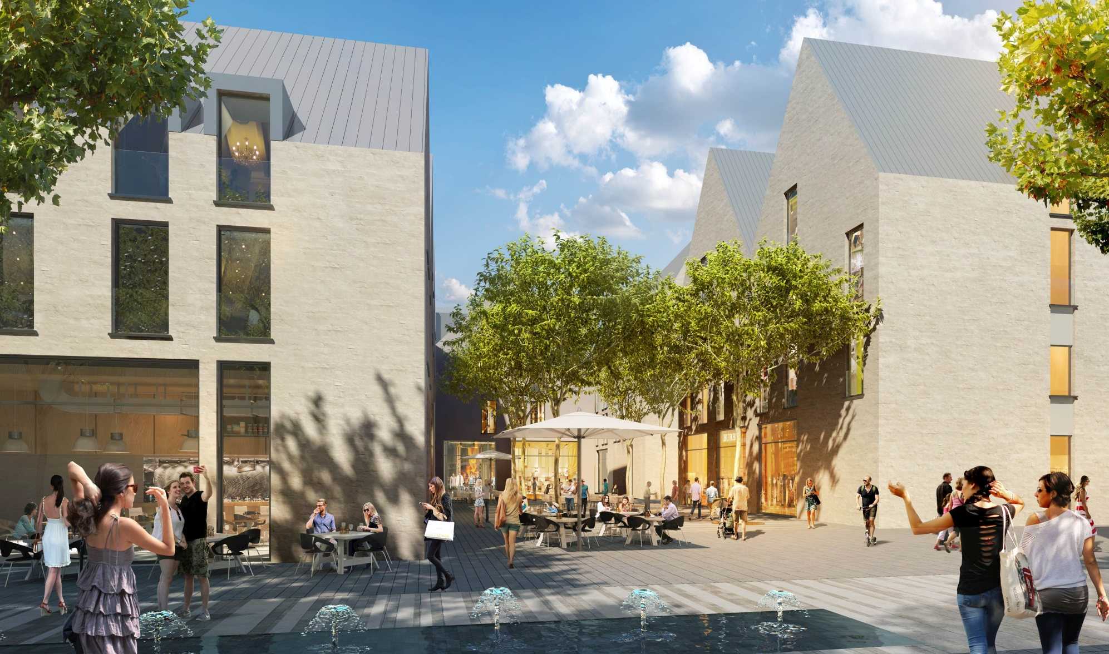
Stadtplanungsamt
Entwicklung Bahnhofsareal – Sachstandsbericht
Heidengasse / Rosengasse – neuer Platz

Slide 11
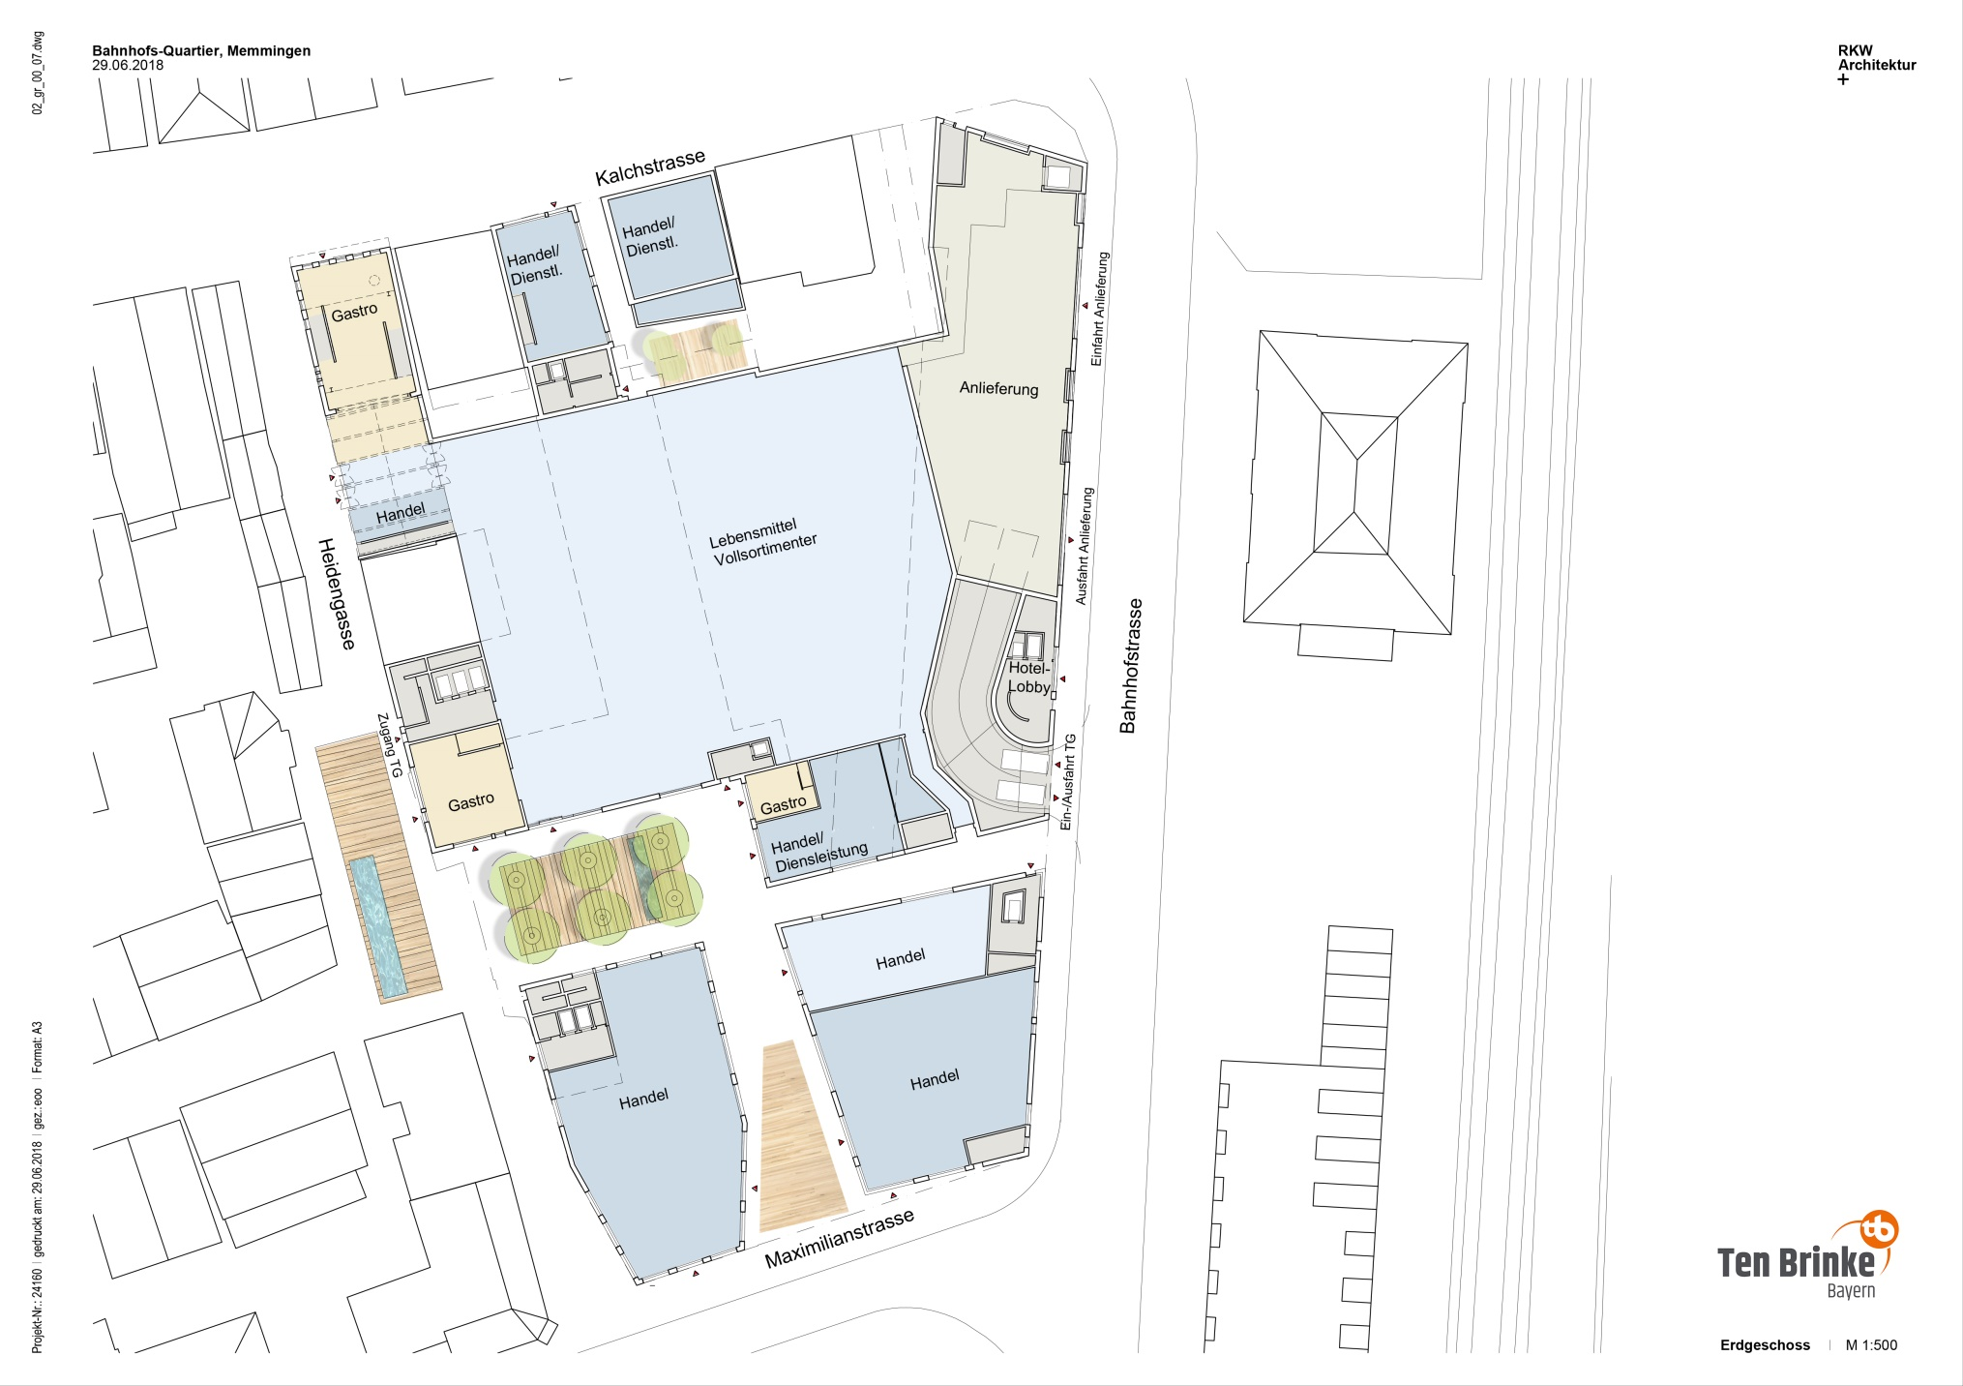
Stadtplanungsamt
Entwicklung Bahnhofsareal - Erdgeschoss

Slide 12
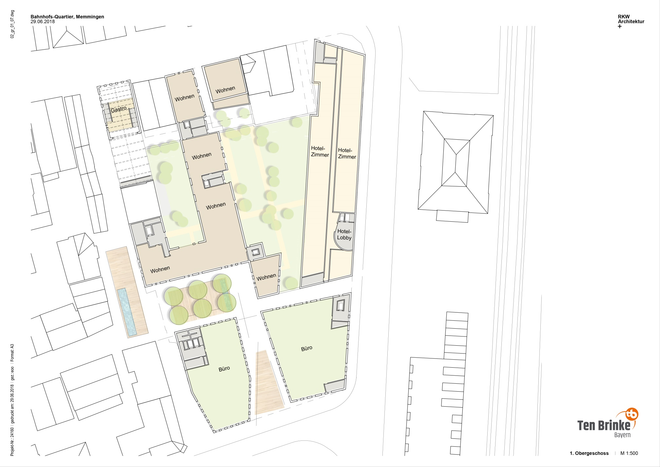
Stadtplanungsamt
Entwicklung Bahnhofsareal – 1. Obergeschoss

Slide 13
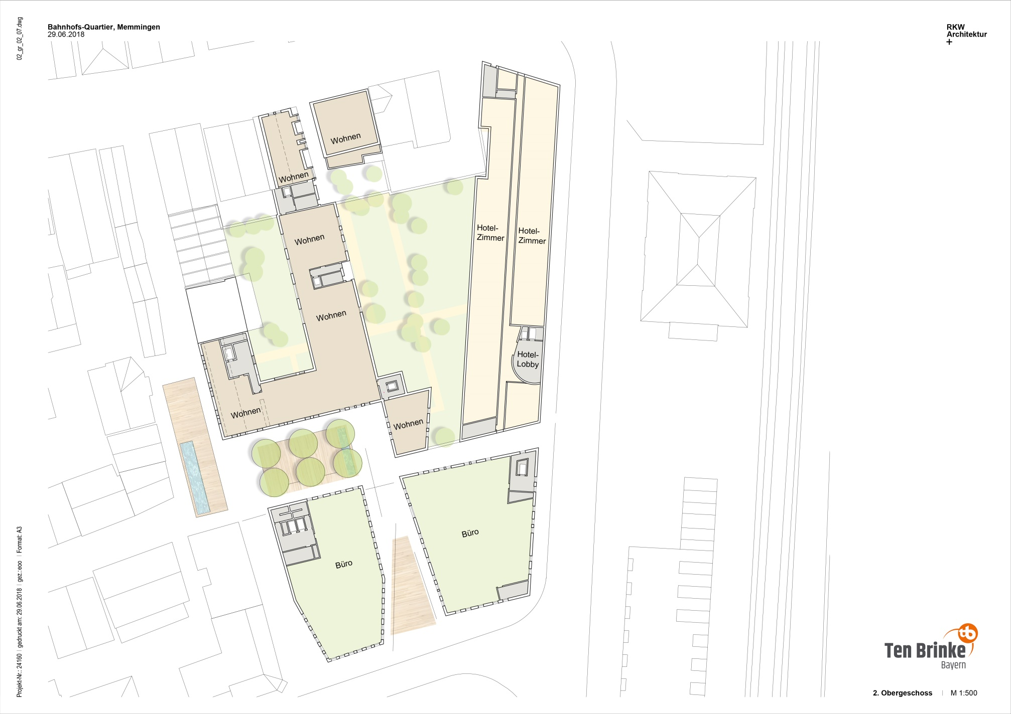
Stadtplanungsamt
Entwicklung Bahnhofsareal – 2. Obergeschoss

Slide 14
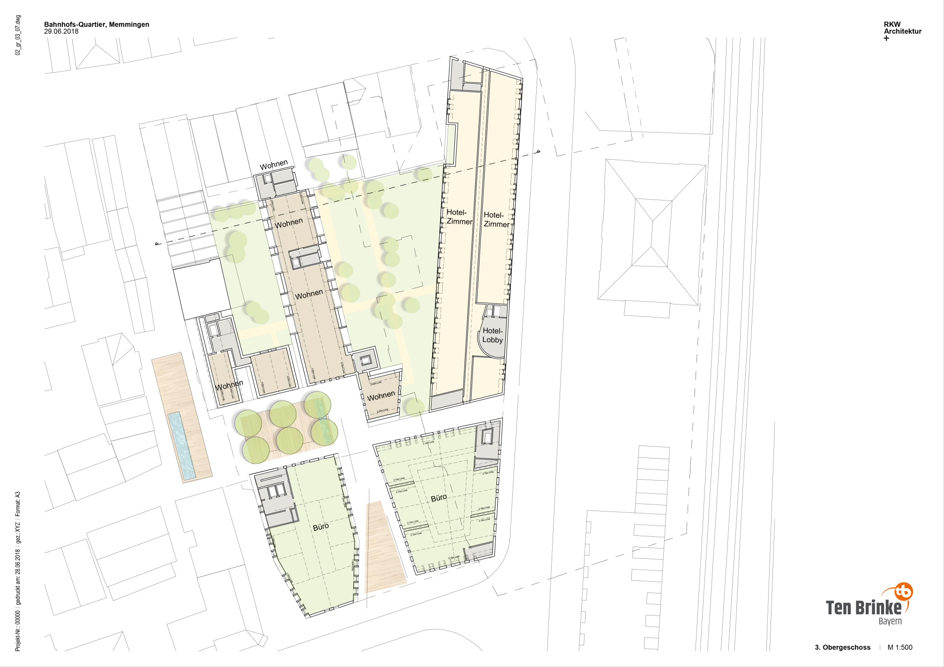
Stadtplanungsamt
Entwicklung Bahnhofsareal – 3. Obergeschoss / DG

Slide 15
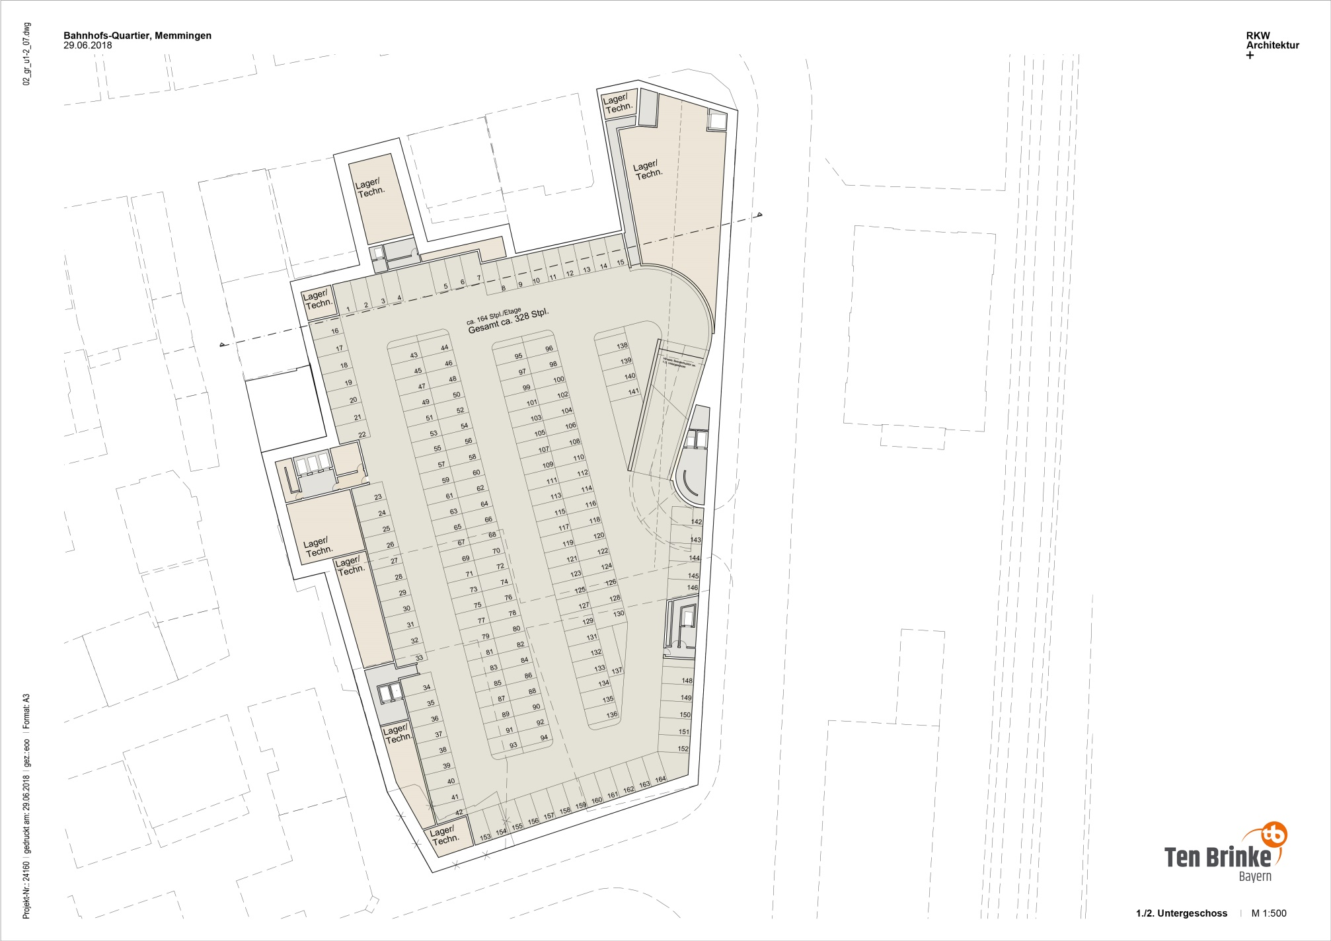
Stadtplanungsamt
Entwicklung Bahnhofsareal – Tiefgaragengeschosse UG 1 und UG2

